Slide 1
Modelos de Auditoría para las Bases de Datos
Seguridad de Base de Datos
Jhon Edisson Villarreal Padilla
jhon.villarrealp@gmail.com

Slide 2


Introducción
Un ingeniero de software se retiró a la edad de 65 años y decidió invertir en una tienda para mantenerse ocupado y generar ingresos además de su pensión de jubilación.
Contrató a varios adolescentes de su comunidad para ayudarle a operar la tienda. Por recomendación del propietario anterior, instaló cámaras de seguridad para vigilar y registrar las actividades de la tienda las 24 horas del día. Tres meses después se dio cuenta de que la tienda no estaba generando los ingresos de ventas que debería tener y el inventario se estaba reduciendo.
Un amigo le aconsejó que mantuviera pendiente de sus empleados y le dijo que la mayoría de robos en tiendas es realizada por trabajadores.
El dueño de la tienda respondió: "Pero tengo cámaras. No se atreverían’’
¿Has visto alguna vez las cintas? -preguntó el amigo.
El dueño de la tienda se sorprendió por la pregunta. "¡Por supuesto no! ¿Cómo puedo ver una cinta de 24 horas todos los días? "Su amigo preguntó:" ¿No has visto al azar porciones de las cintas? Ese es su problema! "

Slide 3

Introducción
No importa qué medidas de seguridad usted implemente, se debe planear un procedimiento de auditoría para entender si sus medidas de seguridad están funcionando o no. De lo contrario, su esfuerzo e inversión en medidas de seguridad podría ser inútil.

Slide 4

Introducción
La seguridad es la palabra de moda de esta década.
En el pasado, la palabra crimen connotaba robo o asalto.
Hoy en día, el crimen trae a la mente un nuevo conjunto de riesgos para la privacidad y la confidencialidad.
Muchas instituciones públicas y privadas están tomando medidas serias contra los riesgos de seguridad.
Estas medidas abarcan no sólo el establecimiento de nuevas medidas de seguridad, sino también el refuerzo de esas medidas mediante controles de auditoría rigurosos.

Slide 5
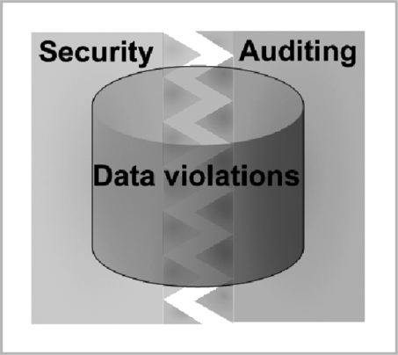
Introducción
Otro aspecto clave de la confidencialidad, integridad y accesibilidad de los datos es la auditoría de la base de datos.
Los dos conceptos (Seguridad y Aditoria) son inseparables.
Protega sus datos mediante la aplicación de seguridad de la base de datos y garantiza que los datos estén bien guardados a través de la auditoría de la base de datos.
La seguridad de la base de datos no es efectiva sin la auditoría de la base de datos y viceversa.

Slide 6
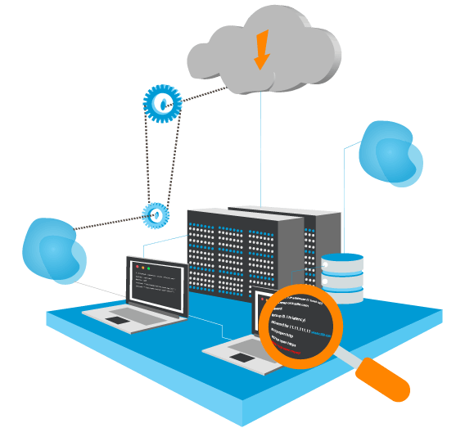
Introducción
La auditoría es responsabilidad de los desarrolladores, administradores de bases de datos y gerentes de negocios.
Como desarrollador, es posible que se le pida que proporcione un mecanismo de auditoría para una nueva aplicación. Este mecanismo de auditoría permitiría a los usuarios rastrear los cambios en los datos sensibles.
Como administrador de la base de datos, puede ser convocado a la oficina de su gerente, donde los gerentes de negocios están esperando para hacerle preguntas sobre un incidente que dejó la base de datos no disponible durante horas.
Como gerente de negocios de una compañía financiera, puede estar involucrado en el suministro de requisitos de negocio a un analista de sistemas, que es responsable de implementar la funcionalidad de auditoría de una aplicación.

Slide 7

Auditoría - Definiciones
Siempre hay historias en las noticias sobre las compañías que son auditadas por el gobierno por actividades financieras sospechosas.
Las auditorías se llevan a cabo por muchas razones.
Sin embargo, los objetivos de una auditoría suelen ser consistentes.
En general, una auditoría examina la documentación que refleja las acciones, prácticas y conducta de una empresa o individuo.
Luego mide su cumplimiento a las políticas, procedimientos, procesos y leyes.
La auditoría de base de datos sigue esta definición general.

Slide 8

Auditoría - Definiciones
Auditoría: El proceso de examinar y validar documentos, datos, procesos, procedimientos, sistemas u otras actividades para asegurar que la entidad auditada cumple con sus objetivos
Registro de auditoría: documento que contiene todas las actividades que se están auditando ordenadas de manera cronológica. Por lo general, un sistema automatizado genera el registro. Por ejemplo, se podría mantener un registro de auditoría para rastrear a los visitantes de una empresa, así como sus horarios de entrada y salida.
Objetivos de la auditoría: conjunto de reglas de negocio, controles del sistema, regulaciones gubernamentales o políticas de seguridad con las que se mide la entidad auditada para determinar el cumplimiento
Auditor: Persona con las debidas cualificaciones y ética, que está autorizada para examinar, verificar y validar documentos, datos, procesos, procedimientos, sistemas o actividades y para producir un informe de auditoría

Slide 9

Auditoría - Definiciones
Procedimiento de auditoría: Un conjunto de instrucciones paso a paso para realizar el proceso de auditoría.
Informe de auditoría: Un documento que contiene los resultados de la auditoría y que es generado por un individuo (s) que realiza la auditoría.
Rastro de auditoría: Un registro cronológico de cambios de documentos, cambios de datos, actividades del sistema o eventos operacionales
Auditoría de datos: Un registro cronológico de los cambios de datos almacenados en un archivo de registro o un objeto de tabla de base de datos

Slide 10

Auditoría - Definiciones
Auditoría de base de datos: un registro cronológico de las actividades de la base de datos, como el cierre, la puesta en marcha, los inicios de sesión y los cambios en la estructura de datos de los objetos de la base de datos
Auditoría interna: examen, verificación y validación de documentos, procesos, procedimientos, sistemas o actividades realizados por miembros del personal de la organización auditada
Auditoría externa: examen, verificación y validación de documentos, procesos, procedimientos, sistemas o actividades llevados a cabo por miembros del personal fuera de la organización auditada

Slide 11

Auditoría - Actividades de Auditoría
Una gran empresa minorista con sede en Nueva York estaba bajo el microscopio después de que su nombre estuviera en las noticias nacionales. Uno de los representantes de atención al cliente de la empresa, que tenía acceso a toda la información del cliente, llegó a un acuerdo con un recluso para proporcionar información al cliente, incluyendo datos financieros por una suma de dinero.
El preso utilizó esta información para una variedad de estafas, incluyendo el robo de identidad.
A pesar de que la seguridad era muy estrecha en la empresa, el hecho de no realizar una auditoría de seguridad completa y completa permitió que este incidente ocurriera.
Una seguridad ajustada no puede prevenir o incluso minimizar el riesgo sin una auditoría estricta. La auditoría no debe tomarse a la ligera. Debe ser exhaustiva, y debe aplicarse a cada documento, a cada persona, y por supuesto a cada sistema.

Slide 12

Auditoría - Actividades de Auditoría
Las actividades de auditoría se realizan como parte de una auditoría, un proceso de auditoría o un plan de auditoría. Algunas de estas actividades pueden considerarse como las responsabilidades del auditor o pueden incorporarse a las políticas de auditoría de una organización.

Slide 13

Auditoría - Actividades de Auditoría
Evaluar y valorar y la efectividad y adecuación de la entidad auditada de acuerdo con los objetivos y procedimientos de auditoría.
Determinar y revisar la fiabilidad e integridad de la entidad auditada (la organización auditada).
Asegurarse de que la organización auditada cumple con las políticas, procedimientos, reglamentos, leyes y normas del gobierno y la industria.
Establecer planes, políticas y procedimientos para realizar auditorías.
Manténgase al tanto de todos los cambios en la entidad auditada, tales como diseño, proceso o estructura.

Slide 14
Auditoría - Actividades de Auditoría
Mantenerse al tanto de las actualizaciones y los nuevos reglamentos, leyes, normas y políticas de auditoría establecidos por la industria, el gobierno o la propia empresa.
Proporcionar todos los detalles de auditoría a todos los empleados de la empresa involucrados en la auditoría. Estos detalles incluyen: requisitos de recursos, planes de auditoría y programas de auditoría.
Publicar directrices y procedimientos de auditoría para la propia empresa y sus socios y clientes cuando corresponda.
Actuar como enlace entre la empresa y el equipo de auditoría externa.

Slide 15
Auditoría - Actividades de Auditoría
Actuar como consultor de arquitectos, desarrolladores y analistas de negocios para asegurar que la empresa auditada esté estructurada de acuerdo con los objetivos auditados.
Organizar y realizar auditorías internas.
Asegurar que todos los elementos contractuales sean cubiertos por la organización auditada.
Identificar los tipos de auditoría que se utilizarán (los tipos de auditoría se explican más adelante en este capítulo).
Trabajar conjuntamente con el Departamento de Seguridad para identificar los problemas de seguridad que deben abordarse.
Proporcionar asesoramiento al Departamento Jurídico para identificar los reglamentos y las leyes que la empresa debe cumplir.

Slide 16
Auditoría - Actividades de Auditoria
La importancia de estas responsabilidades se ejemplifica en las estrictas directrices de la industria financiera.
Sus normas y reglamentos dictan que todas las transacciones financieras deben ser almacenadas por un tiempo específico y todos los cambios en una cuenta deben ser registrados, incluyendo el nombre de la persona que realizó el cambio, el momento del cambio y el estado anterior antes de ser cambiado.
El propósito de este reglamento es descubrir cualquier discrepancia o actividades ilegales con la cuenta cuando se audita y asegurar que todas las actividades de la cuenta bancaria se remontan hasta el momento de su inicio.

Slide 17

Auditoría - Entorno de Auditoría
La práctica de auditoría que se publica con mayor frecuencia es la revisión de los documentos de una organización, tales como los estados financieros, para asegurarse de que cada cambio en la cuenta está registrado y preciso.
Una auditoría también asegura que todas las transacciones de la compañía cumplan con las regulaciones y leyes gubernamentales.
Una auditoría puede ser un proceso de revisión de una aplicación del sistema, tal como un sistema de control de inventario, para validar que todas las transacciones son procesadas y almacenadas de acuerdo con los objetivos del sistema.
Una auditoría puede ser realizada como una revisión de la aplicación de las políticas y procedimientos de seguridad.

Slide 18
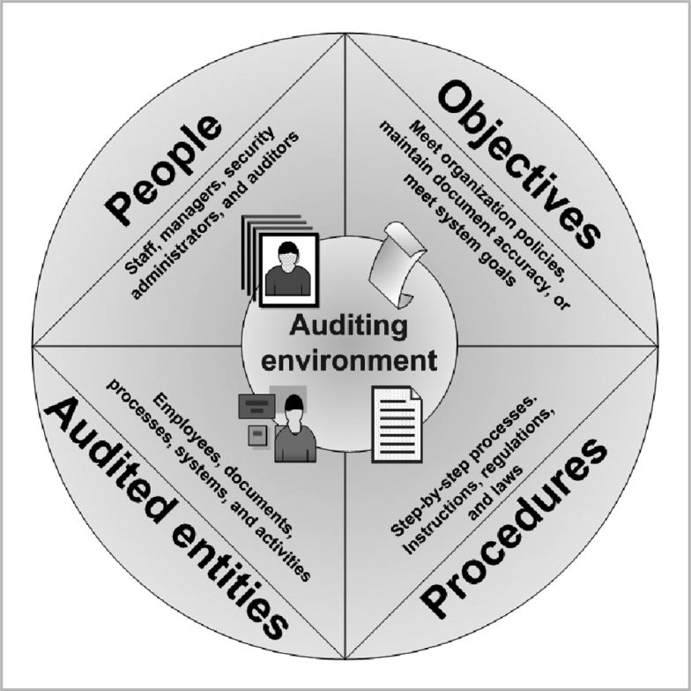
Auditoría - Entorno de Auditoría
Objetivos - Una auditoría sin un conjunto de objetivos es inútil. Para llevar a cabo una auditoría, usted debe saber qué se va a medir la entidad auditada. Por lo general, los objetivos son establecidos por la organización, los estándares de la industria o las regulaciones y leyes gubernamentales.
Procedimientos - Para llevar a cabo una auditoría, las instrucciones paso a paso y las tareas deben ser documentadas antes de iniciar. En el caso de una auditoría llevada a cabo por el gobierno, todas las instrucciones están a disposición del público. En el caso de una auditoría organizacional, el personal especializado documenta los procedimientos que deben utilizarse no sólo para el propio negocio, sino también para la auditoría.
Personas - todo entorno de auditoría debe tener un auditor, incluso en el caso de una auditoría automática. Otras personas involucradas en la auditoría son los empleados, gerentes y cualquier persona auditada.
Entidades auditadas - incluye personas, documentos, procesos, sistemas, actividades o cualquier operación que se esté auditando.

Slide 19
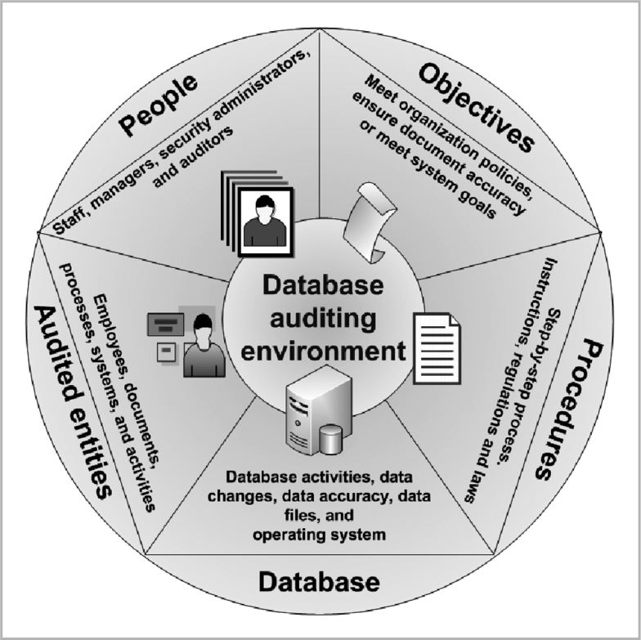
Auditoría - Entorno de Auditoría
Se debe tener en cuenta todos los componentes que se muestran en la figura para asegurarse de que su modelo de auditoría es completo y efectivo.
Al diseñar y desarrollar un sistema de aplicación o un proceso empresarial que requiera auditoría, debe pensar en todos los objetivos relacionados con estos componentes. Ahora que conoce los componentes del entorno de auditoría, es el momento de aprender sobre el proceso de auditoría.

Slide 20

Auditoría - Entorno de Auditoría
Considere este escenario del arquitecto de aplicaciones de base de datos que trabaja para un proveedor de software pequeño. El proveedor diseña sistemas de auditoría para rastrear los pedidos utilizados por los departamentos de compras de sus clientes. La aplicación se construyó con todo lo que se podía imaginar, y las ventas se dispararon.
El sistema tenía la capacidad de generar un rastro de cada cambio para cada pieza de datos. Los clientes elogiaron el producto, excepto una pequeña empresa cuyo propietario se quejó.
Dijo que el software era una gran ayuda para el seguimiento de todos los pedidos con cambios históricos, pero debido a los informes de auditoría tan largos, no era factible para una persona pasar por los informes para identificar cualquier comportamiento sospechoso.
Si hubiera considerado la auditoría más a fondo, habría diseñado la aplicación con inteligencia que alertaría al administrador del sistema cuando ocurriera un incidente.

Slide 21

Auditoría - Proceso de Auditoría
Una gran empresa de inversiones financieras implementó un nuevo sistema de aplicación de base de datos para registrar y rastrear las solicitudes de los clientes que se presentaron a los representantes de atención al cliente.
El sistema de aplicación de base de datos registró automáticamente las conversaciones entre el cliente y la persona de atención al cliente.
Una vez que se graba una conversación, la persona de atención al cliente no podía borrarlo.
Un día, el supervisor de turno escuchó una acalorada conversación entre un cliente y uno de los representantes de atención al cliente.
Decidió escuchar la grabación después y para su sorpresa no pudo encontrarla. Llamó a soporte de aplicaciones, pero no pudieron ayudarlo.

Slide 22
Auditoría - Proceso de Auditoría
Él preguntó si había una manera de descubrir quién borró la grabación, cómo fue borrada, y si había otras llamadas del cliente que no fueron registradas. Para sorpresa del supervisor de turnos y del equipo de desarrollo hubo muchos casos de grabaciones perdidas.
El equipo de aseguramiento de calidad (QA) reanalizó cada función de aplicación de base de datos y no pudo encontrar un error. Todo el mundo estaba desconcertado hasta que el administrador de la base de datos sugirió que se hiciera una auditoría en el sistema y la base de datos para ver quién había iniciado sesión y apagado.

Slide 23
Auditoría - Proceso de Auditoría
¿Este tipo de auditoría se asemeja a la garantía de calidad o incluso la supervisión del rendimiento?

Slide 24

Auditoría - Proceso de Auditoría
Es similar, pero el objetivo no es el mismo.
El propósito del proceso de control de calidad en ingeniería de software es asegurarse de que el sistema está libre de errores y de que el sistema funciona según sus especificaciones.
En los campos que no son de software, el control de calidad asegura que el producto no es defectuoso a medida que se está produciendo, antes de que se venda al cliente.
El proceso de auditoría garantiza que el sistema funciona y cumple con las políticas, normas, reglamentos o leyes establecidos por la organización, la industria o el gobierno.

Slide 25
Auditoría - Proceso de Auditoría
Otra forma de distinguir entre el control de calidad y los procesos de auditoría es:
El proceso de GC está activo durante la fase de desarrollo del producto y antes de la implementación del sistema.
El proceso de auditoría suele estar activo después de que el sistema es implementado y en producción.

Slide 26
Auditoría - Proceso de Auditoría
La auditoría no es igual a la supervisión del rendimiento.
Sus objetivos son totalmente diferentes. El principal objetivo del monitoreo del desempeño es observar si hay degradación en el desempeño en diferentes tiempos de operación, lo que es totalmente diferente de la auditoría.
La auditoría valida el cumplimiento de la política, no del rendimiento.

Slide 27
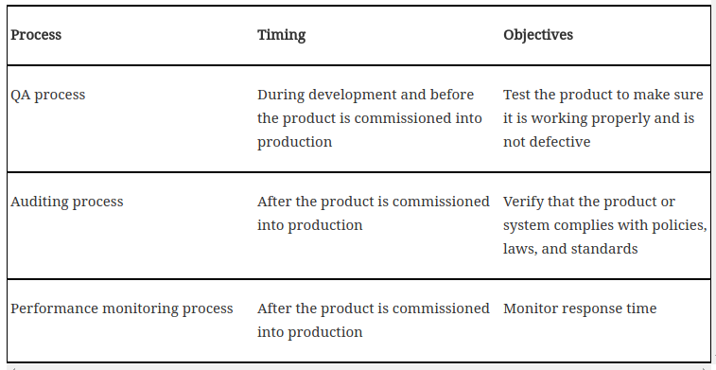
Auditoria - Proceso de Auditoria

Slide 28
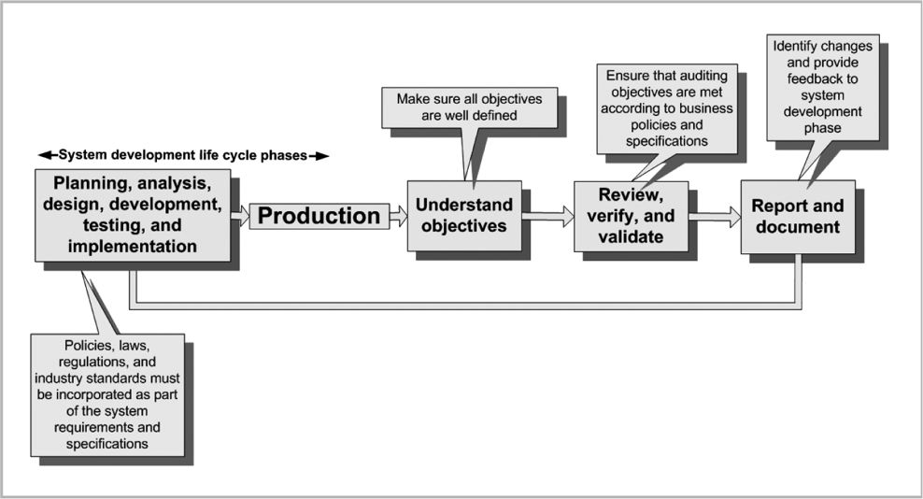
Auditoria - Proceso de Auditoria

Slide 29

Auditoría - Proceso de Auditoría
El primer bloque a la izquierda es el ciclo completo de desarrollo del sistema, conocido como SDLC. En este bloque el sistema pasa por un proceso estructurado de desarrollo. Una de las fases de este bloque es la prueba de QA, que está diseñada para identificar errores en el código y asegurarse de que el sistema cumple con los requisitos de las especificaciones funcionales.
Una vez que el sistema esté en producción, se iniciará el proceso de auditoría. La primera fase del proceso es comprender los objetivos de la auditoría y planificar un procedimiento para ejecutar el proceso de auditoría. En esta fase usted está identificando lo que debería suceder. La segunda fase consiste en revisar, verificar y validar el sistema de acuerdo con los objetivos establecidos en la fase anterior. Se documenta la divergencia de los objetivos de auditoría. En esta fase está observando lo que está sucediendo. La última fase es documentar los resultados de la auditoría y recomendar cambios al sistema. En esta fase usted está identificando los cambios que son necesarios.

Slide 30
Auditoría - Objetivos de la Auditoría
Estos son los diez principales objetivos de la auditoría de bases de datos:
Integridad de datos: asegúrese de que los datos son válidos y de integridad referencial completa.
Usuarios y funciones de la aplicación: asegúrese de asignar a los usuarios roles que correspondan a sus responsabilidades y funciones.
Confidencialidad de datos: identifica quién puede leer datos y qué datos se pueden leer.
Control de acceso: asegúrese de que la aplicación registre los tiempos y la duración cuando un usuario inicia sesión en la base de datos o la aplicación.
Cambios de datos: cree una pista de auditoría de todos los cambios de datos.

Slide 31
Auditoría - Objetivos de la Auditoría
Cambios en la estructura de datos: asegúrese de que la base de datos registre todos los cambios de la estructura de datos.
Disponibilidad de la base de datos o de la aplicación: registre el número de ocurrencias y la duración de las paradas de la aplicación o de la base de datos y todos los tiempos de inicio. Además, anote todas las razones de su caída.
Control de cambios: asegúrese de incorporar un mecanismo de control de cambios para realizar un seguimiento de los cambios necesarios y planificados en la base de datos o la aplicación.
Acceso físico: registre el acceso físico a la aplicación o a la base de datos donde reside el software y el hardware.
Auditar informes: asegúrese de que los informes se generan a pedido o automáticamente, mostrando todas las actividades auditables.

Slide 32

Auditoría - Clasificación y Tipos de Auditoría
El Departamento de Sistemas de Información (IS) de una pequeña empresa de ingeniería instaló un software sofisticado para rastrear todas las licencias de software adquiridas y utilizadas dentro de la empresa.
Diariamente, el software comprobó cada máquina conectada a la red para identificar todo el software instalado en esa máquina y determinó si se instaló software o software pirateado que no había sido registrado por el departamento de IS.
La aplicación generó un registro diario de auditoría, que se envió por correo al administrador del sistema. Un día, el administrador del sistema notó que 12 máquinas del Departamento de Ingeniería habían instalado software para el cual la compañía no había comprado licencias.

Slide 33
Auditoría - Clasificación y Tipos de Auditoría
El administrador del sistema habló con el gerente del departamento preguntando sobre el nuevo software que estaba causando preocupación. El gerente del departamento despidió al administrador del sistema, diciendo que el software estaba siendo usado sólo temporalmente y que sería desinstalado más tarde.
Un mes más tarde, la empresa recibió una carta del Departamento Jurídico del proveedor de software cuyo software no se había registrado con IS. La carta exigía que todas las máquinas del Departamento de Ingeniería fueran incautadas y no manipuladas porque estaba pendiente una auditoría de software.

Slide 34

Auditoría - Auditoría Interna
Una auditoría interna es una auditoría que se lleva a cabo por un miembro del personal de la empresa auditada. El objetivo y la intención de una auditoría interna es:
Verificar que se cumplan todos los objetivos de auditoría realizando una auditoría bien planificada y programada.
Investigar una situación que fue provocada por un evento o incidente interno. Esta auditoría es aleatoria, no planificada o programada.
Investigar una situación que fue solicitada por una petición externa. Esta auditoría es aleatoria, no planificada o programada.

Slide 35

Auditoría - Auditoría Externa
Una auditoría externa es realizada por una persona fuera de la compañía que está siendo auditada. El propósito y la intención de esta auditoría son:
Investigar el estado financiero o operacional de la empresa. Esta auditoría es iniciada a voluntad del gobierno o es provocada por actividades o acusaciones sospechosas. La persona que realiza esta auditoría suele ser empleada y designada por el gobierno.
Verificar que se cumplan todos los objetivos de auditoría. Normalmente, esta auditoría está planificada y programada. Para garantizar la objetividad y la precisión, la persona o el equipo que lleva a cabo la auditoría no es empleado por la empresa y por lo general se especializa en el campo. Esta auditoría se realiza típicamente para certificar que la compañía está cumpliendo con las normas y regulaciones.

Slide 36

Auditoría - Auditoría Automática
Una auditoría automática se activa y se realiza automáticamente (sin intervención humana).
Las auditorías automáticas se utilizan principalmente para sistemas y sistemas de bases de datos.
Algunos sistemas que emplean este tipo de auditoría generan informes y registros.
El administrador lee e interpreta estos informes para evaluar la integridad del sistema e identificar actividades anormales.
Otros sistemas avanzados y sofisticados utilizan motores de inferencia o inteligencia artificial para interpretar actividades sospechosas y alertar a los administradores de estas actividades, y algunos sistemas aún más avanzados pueden tomar medidas preventivas y correctivas.

Slide 37

Auditoría - Auditoría Manual
Una auditoría manual es realizada completamente por los seres humanos. El equipo de auditoría utiliza varios métodos para recopilar datos de auditoría, incluyendo entrevistas, revisiones de documentos y observación. Los auditores pueden incluso realizar las tareas operativas de la entidad auditada.

Slide 38
Auditoría - Auditoría Híbrida
Una auditoría es simplemente una combinación de auditorías automáticas y manuales.
La mayoría de las auditorías entran en esta clasificación.

Slide 39
Auditoría - Tipos de Auditoría
Auditoría financiera: asegura que todas las transacciones financieras se contabilicen y cumplan con la ley. Por ejemplo, todas las compañías financieras guardan todos los registros de transacciones comerciales por un período de tiempo para cumplir con las regulaciones gubernamentales.
Auditoría de seguridad: evalúa si el sistema es tan seguro como debería ser. Esta auditoría identifica brechas de seguridad y vulnerabilidades. Por ejemplo, su empresa podría pedirle a un hacker que penetre en el sistema de red de la empresa para determinar la seguridad o la vulnerabilidad de la red.
Auditoría de cumplimiento: comprueba que el sistema cumple con los estándares del sector, las regulaciones gubernamentales o las políticas de socios y clientes. Por ejemplo, todas las compañías farmacéuticas deben mantener los resgistros de todas las actividades de investigación para cumplir con los estándares de la industria, así como las regulaciones gubernamentales.
Auditoría operacional: verifica si una operación está funcionando de acuerdo con las políticas de la empresa. Por ejemplo, cuando un nuevo empleado comienza a trabajar, el Departamento de Recursos Humanos proporciona una tarjeta de identificación de empleo, firmar declaración, documentos de confidencialidad, formularios de impuestos, etc.

Slide 40
Auditoría - Tipos de Auditoría
Auditoría de investigación: se realiza en respuesta a un evento, solicitud, amenaza o incidente para verificar la integridad del sistema. Por ejemplo, un empleado pudo haber cometido una actividad fraudulenta por la cual él o ella desvió algunas de las transacciones financieras a una cuenta falsa. En este caso, su empresa lleva a cabo una auditoría de investigación para descubrir cómo ocurrió este incidente y cómo prevenirlo.
Auditoría de producto: se realiza para garantizar que el producto cumple con los estándares de la industria. Esta auditoría a veces se confunde con las pruebas; no debería ser. Por ejemplo, una auditoría de productos no incluye la auditoría de su funcionalidad sino que implica cómo se produjo y quién trabajó en su desarrollo.
Auditoría preventiva: se realiza para identificar problemas antes de que se produzcan. Por ejemplo, su empresa debe realizar auditorías aleatorias y rutinarias para verificar que las operaciones comerciales se están realizando de acuerdo con las especificaciones.

Slide 41
Auditoría - Beneficios de las Auditorías
Aplica las políticas de la empresa y las regulaciones y leyes gubernamentales.
Disminuye la incidencia de violaciones de la seguridad
Identifica brechas de seguridad y vulnerabilidades
Proporciona una pista de auditoría de las actividades
Proporciona otro medio para observar y evaluar las operaciones de la entidad auditada
Proporciona un sentido o estado de seguridad y confianza en la entidad auditada
Identifica o elimina las dudas
Hace que la organización sea auditada más responsable
Desarrolla controles que pueden utilizarse para fines distintos de la auditoría

Slide 42
Auditoría - Desventajasde las Auditorías
Problemas de rendimiento debido a la preocupación por la auditoría en lugar de las actividades normales de trabajo
Generación de muchos informes y documentos que pueden no son tenidos en cuenta.
Interrupción de las operaciones de la entidad auditada
Consumo de recursos y costos adicionales por el tiempo de inactividad
Fricciones entre operadores y auditores
Desde una perspectiva de base de datos, podría degradar el rendimiento del sistema; también puede generar un número masivo de registros, informes y datos que requieren una purga del sistema

Slide 43
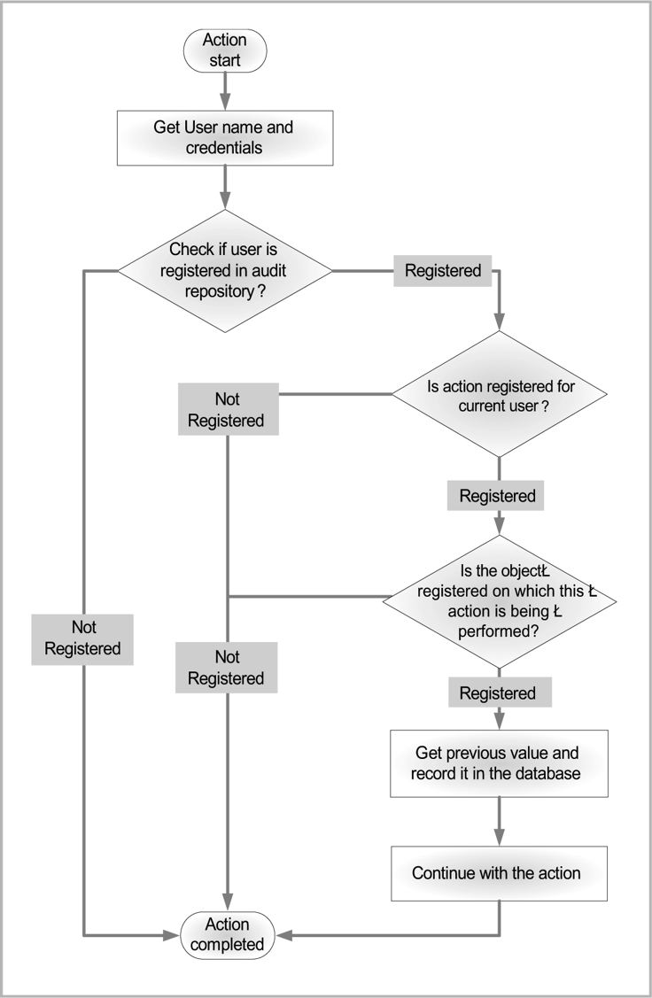
Auditoría - Modelos de Auditoría
Por ejemplo, suponga que MAAN es el usuario que realiza un UPDATE en la tabla EMPLOYEE. El proceso de auditoría comprueba si MAAN está siendo auditado. Si es así, el proceso continúa para comprobar si MAAN está siendo auditado para actualizaciones. Una vez más, si MAAN está siendo auditado para actualizaciones, el proceso comprueba si el objeto EMPLOYEE está siendo auditado. Si es así, el estado de la fila modificada se almacena en otra tabla o la acción se graba con los datos almacenados. Lo que se almacena depende de los requisitos de auditoría.

Slide 44
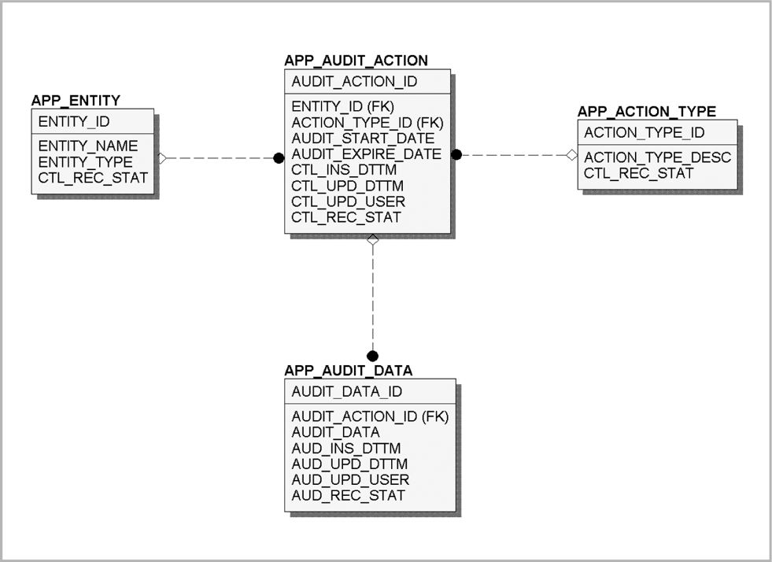
Auditoría - Auditoría Simple

Slide 45
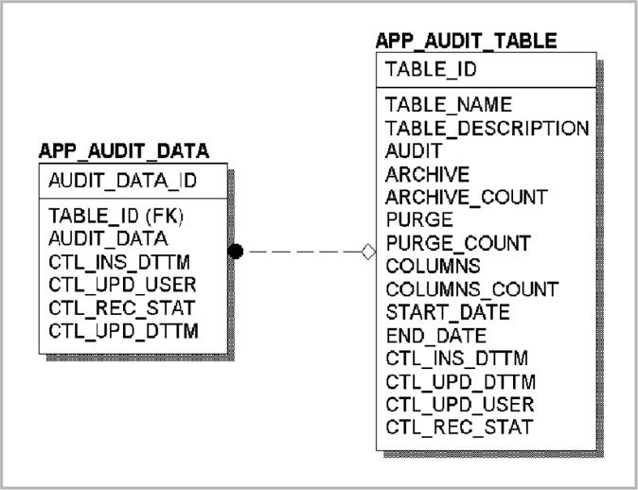
Auditoría - Auditoría Simple 2

Slide 46
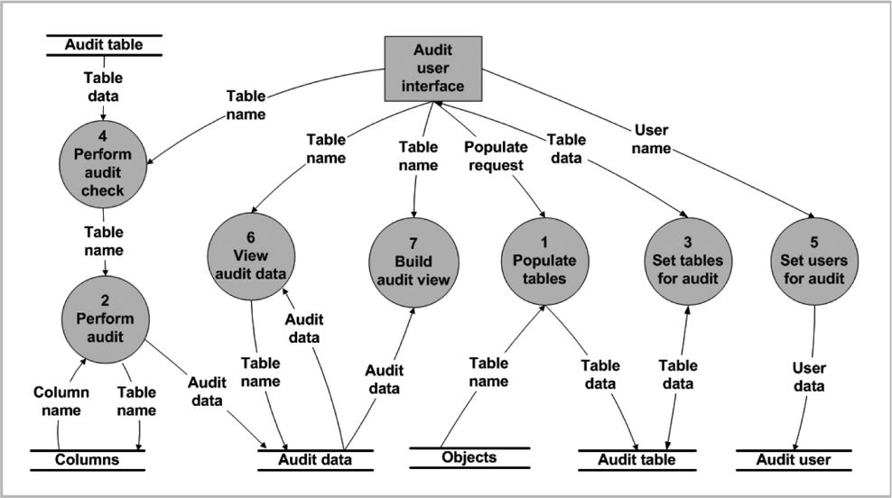
Auditoría - Auditoría Avanzada

Slide 47
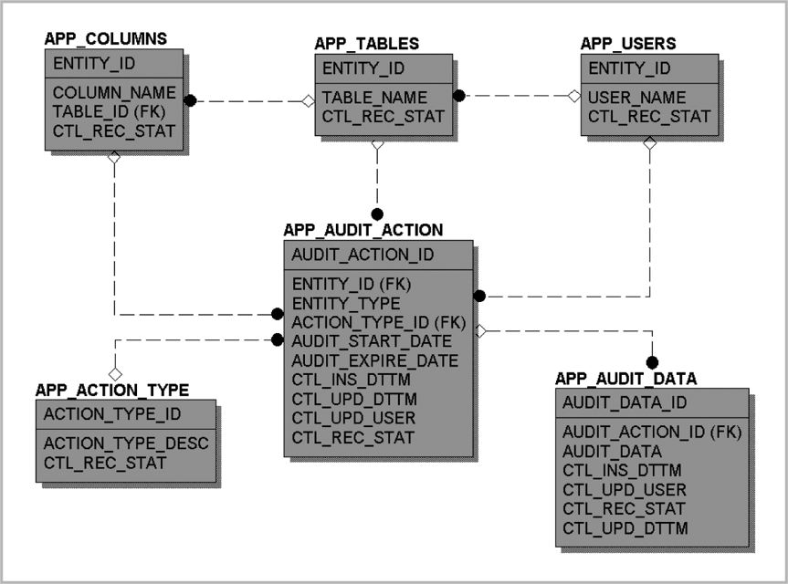
Auditoría - Auditoría Avanzada

Slide 48
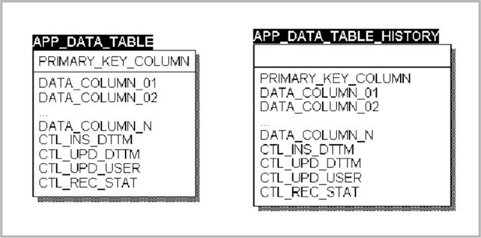
Auditoría - Datos Históricos

Slide 49
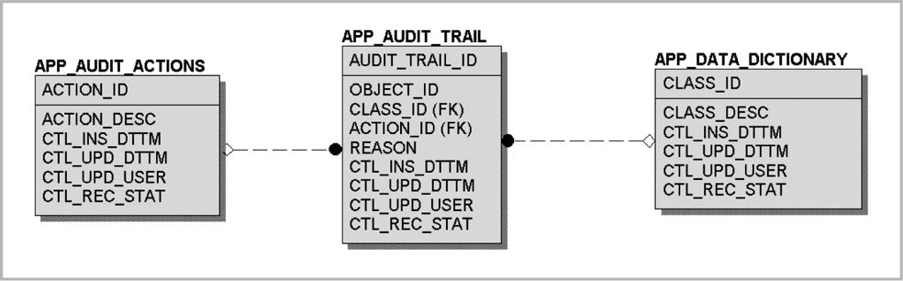
Auditoría - Auditoría de Acciones de Aplicaciones

Slide 50

Resumen
Una auditoría examina, verifica y valida que los documentos, procedimientos, procesos, operaciones, sistemas y otras actividades cumplen con los objetivos originales.
Las actividades de auditoría se realizan como parte de una auditoría. Las actividades pueden considerarse como responsabilidades de un auditor e incorporadas a las políticas de auditoría.
El entorno de auditoría consiste en objetivos, procedimientos, personas y entidades auditadas.
El entorno de auditoría de la base de datos consiste en objetivos, procedimientos, personas, entidades auditadas y bases de datos.

Slide 51
Resumen
El propósito de un proceso de auditoría es asegurarse de que el sistema funciona y cumple con las políticas, normas, reglamentos y leyes establecidos por la organización, la industria o el gobierno.
Los objetivos de auditoría se establecen e incorporan como parte del proceso de desarrollo de la entidad auditada, independientemente de la naturaleza de la entidad auditada (la entidad auditada podría ser un documento, proceso, procedimiento, sistema, datos o actividades).
La auditoría tiene cuatro objetivos principales: el cumplimiento, la información, la planificación y la ejecución.
Un miembro del personal de una empresa lleva a cabo una auditoría interna.

Slide 52
Resumen
Una persona externa de la empresa lleva a cabo una auditoría externa.
Una auditoría automática se realiza automáticamente a través de un proceso del sistema sin intervención humana. Las auditorías automáticas se utilizan principalmente para sistemas y sistemas de bases de datos.
Los humanos realizan una auditoría manual completamente. El equipo de auditoría utiliza varios métodos para obtener información auditable, incluyendo entrevistas, documentos y observaciones. Incluso pueden realizar las tareas de la entidad auditada.
Una auditoría híbrida es simplemente una combinación de auditorías automáticas y manuales.

Slide 53
Resumen
El uso excesivo de la auditoría puede degradar el rendimiento del sistema.
El modelo de auditoría simple 1 es un repositorio de auditoría para entidades, usuario, tabla, columna y acción.
Una columna de control es un marcador de posición para los datos que la aplicación inserta automáticamente cuando se crea o actualiza un registro.
El modelo de auditoría simple 2 es un repositorio de auditoría para los cambios de columna solamente.

Slide 54
Resumen
El modelo de auditoría avanzada contiene almacenes de datos para registrar todas las entidades (usuarios, acciones, tablas y columnas) que pueden ser auditadas.
El modelo de auditoría avanzada se conoce como nivel de columna.
El modelo de datos históricos almacena toda la fila en una tabla de HISTORIA, antes de que se cambie o elimine.
El modelo de datos históricos es utilizado principalmente por instituciones financieras.
El modelo de acciones de la aplicación de auditoría es un repositorio para operaciones auditadas o acciones realizadas por una aplicación.

